Slide 1
第三单元 · 第七课
九色鹿

Slide 2
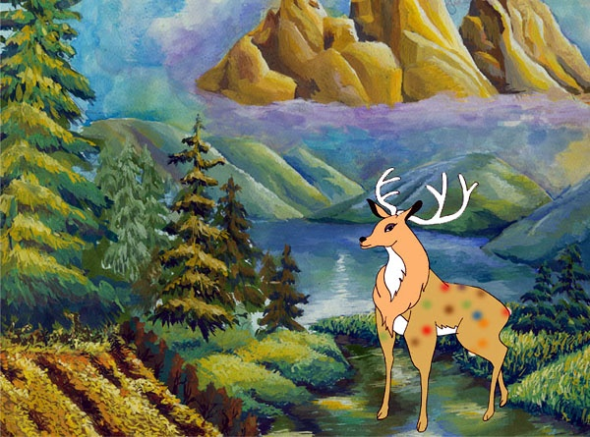
学习目标
1. 学会本课生字，认识“赏、贪、猛、奖”
等18个生字。理解由生字组成的词语。
2. 正确、流利有感情地朗读课文，从中感悟
意境、积累语言。
3. 教育学生从小养成讲信用、守信用的好品
质。

Slide 3
1、坐正身体，放开声音，读准每个字的音，读通每一
句话，做到正确、流利、有感情朗读。
2、给课文标出自然段。
3、课文讲了一件什么事?
4、合作学习，自主记字。
导入课文
PPT模板：www.1ppt.com/moban/ PPT素材：www.1ppt.com/sucai/
PPT背景：www.1ppt.com/beijing/ PPT图表：www.1ppt.com/tubiao/
PPT下载：www.1ppt.com/xiazai/ PPT教程： www.1ppt.com/powerpoint/
资料下载：www.1ppt.com/ziliao/ 范文下载：www.1ppt.com/fanwen/
试卷下载：www.1ppt.com/shiti/ 教案下载：www.1ppt.com/jiaoan/
PPT论坛：www.1ppt.cn PPT课件：www.1ppt.com/kejian/
语文课件：www.1ppt.com/kejian/yuwen/ 数学课件：www.1ppt.com/kejian/shuxue/
英语课件：www.1ppt.com/kejian/yingyu/ 美术课件：www.1ppt.com/kejian/meishu/
科学课件：www.1ppt.com/kejian/kexue/ 物理课件：www.1ppt.com/kejian/wuli/
化学课件：www.1ppt.com/kejian/huaxue/ 生物课件：www.1ppt.com/kejian/shengwu/
地理课件：www.1ppt.com/kejian/dili/ 历史课件：www.1ppt.com/kejian/lishi/
Notes:
PPT模板：www.1ppt.com/moban/ PPT素材：www.1ppt.com/sucai/
PPT背景：www.1ppt.com/beijing/ PPT图表：www.1ppt.com/tubiao/
PPT下载：www.1ppt.com/xiazai/ PPT教程： www.1ppt.com/powerpoint/
资料下载：www.1ppt.com/ziliao/ 范文下载：www.1ppt.com/fanwen/
试卷下载：www.1ppt.com/shiti/ 教案下载：www.1ppt.com/jiaoan/
PPT论坛：www.1ppt.cn PPT课件：www.1ppt.com/kejian/
语文课件：www.1ppt.com/kejian/yuwen/ 数学课件：www.1ppt.com/kejian/shuxue/
英语课件：www.1ppt.com/kejian/yingyu/ 美术课件：www.1ppt.com/kejian/meishu/
科学课件：www.1ppt.com/kejian/kexue/ 物理课件：www.1ppt.com/kejian/wuli/
化学课件：www.1ppt.com/kejian/huaxue/ 生物课件：www.1ppt.com/kejian/shengwu/
地理课件：www.1ppt.com/kejian/dili/ 历史课件：www.1ppt.com/kejian/lishi/

Slide 4
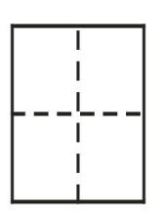
学习字词
bù
yāng
qiú
sàn
散
步
央
求
散步
扩散
进步
跑步
央求
中央
要求
求助

Slide 5
学习字词
jiǎng
yóu
shì
chóu
示
奖
仇
由
表示
公示
奖励
夸奖
仇人
仇恨
由于
自由

Slide 6

学习课文
在一片景色秀丽的山林里，有一头九色鹿。他身上的毛有九种颜色，美丽极了。

Slide 7
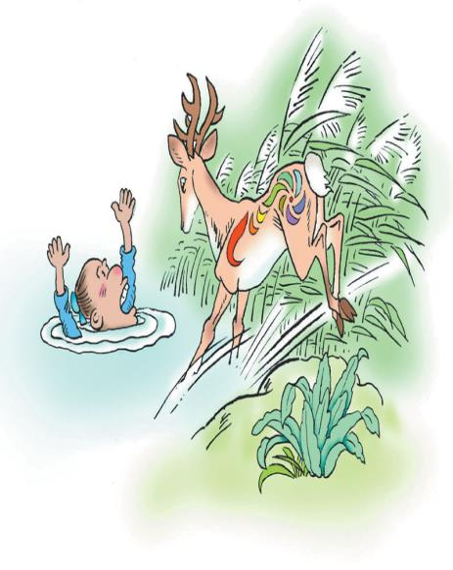
学习课文
一天，他正在河边散步。忽然，耳边传来“救命”的喊声。他跑过去，只见一个人正河里挣扎，都快淹死了。

Slide 8
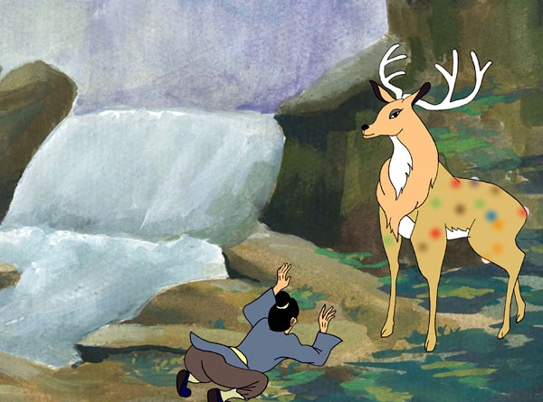
九色鹿立即纵身跳进河中，把落水人救上了岸。落水人名叫调达，他得救后，连连向九色鹿道谢。九色鹿说：“不用谢。不过我有个要求，你回去后，千万不要跟任何人提起在这儿见过我。”
学习课文

Slide 9
学习课文
调达郑重起誓，决不说出九色鹿的住处，然后千恩万谢地走了。

Slide 10
学习课文
学习5、6、7、8自然段。
思考：调达说话算数了吗？结果怎样？

Slide 11
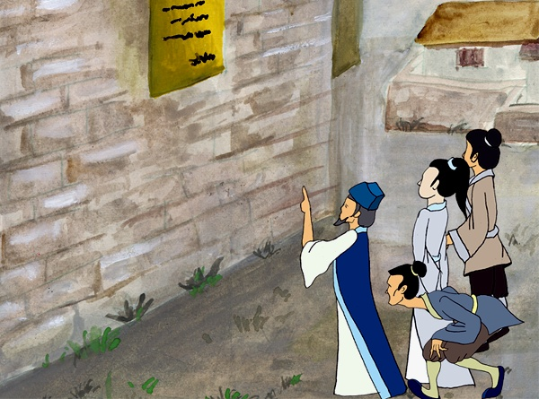
学习课文
过了几天，调达在街上听到人们议论：王后梦见了一头漂亮的九色鹿，要国王派人捉来，用这头鹿的毛皮做衣服；国王只好贴出布告：谁说出哪里有九色鹿,定有重赏.

Slide 12
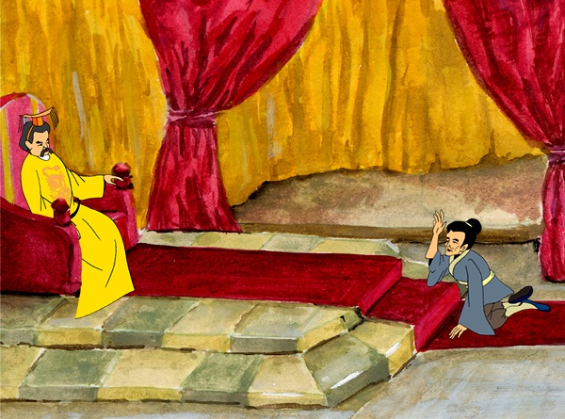
学习课文
调达心想，这是多好的发财机会呀。于是，他跑进宫中告密。国王听了，立即调集军队，去抓九色鹿并由调达在前面带路。

Slide 13
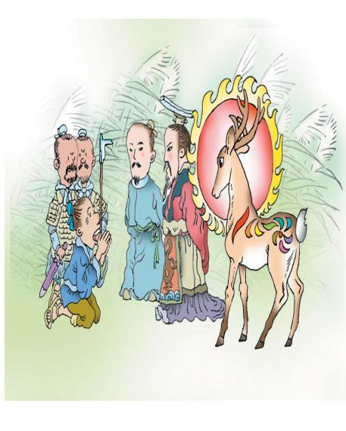
学习课文
他们走到森林里，发现九色鹿正在那儿吃草。国王马上带人围了上去。

Slide 14
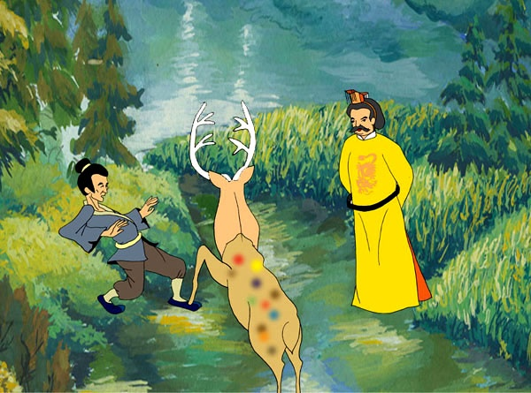
九色鹿一眼就看到了调达，他愤怒地说 ：“你这个见利忘义的家伙！”国王听九色鹿开口说话，感到非常奇怪。当他了解了事情的经过后，不仅叫人放了九色鹿，还下了一道命令：“任何人都不许伤害九色鹿！”

Slide 15
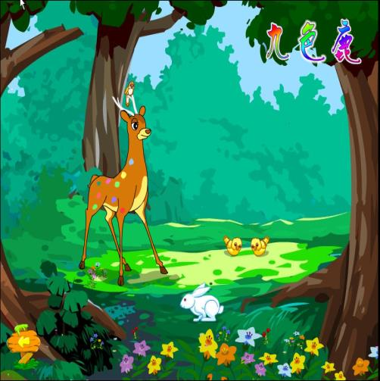
学习课文
从此，九色鹿在森林里过着无忧无虑的生活。而调达，那个忘恩负义的家伙，受不了大家的鄙视和谴责，灰溜溜地躲到大山里去了。

Slide 16
学习课文
这个故事说明什么道理？
做事情要讲信用，不能忘恩负义。

Slide 17
课后练习
一天，九色鹿在河边散步。
过了几天，调达在街上听到了人们的议论。
， 在公园里 。
↓ ↓ ↓ ↓
时间 谁 地点 做什么

Slide 18
课后练习
一天，我在公园里唱歌。
星期六，我在公园里画画。
早上，小明在公园里跑步。
↓ ↓ ↓ ↓
时间 谁 地点 做什么

Slide 19
课后练习
把句子补充完整：
1.他身上的毛有九种颜色，美丽极了。
2. ,高兴极了。
3. ,高兴极了。
4. ,气愤极了。
老师表扬了我
下课了，同学们又跳又唱
小兔看见大象和棕熊在拔树

Slide 20
拓展延伸
在日常生活中，我们该怎样做一个讲信用的好孩子。

